Slide 1
DỮ LIỆU LỚN, INT4418 · NHÓM 6
Verifier-Guided Repair
Sửa chứng minh Lean 4 có kiểm chứng dưới ràng buộc chi phí và độ trễ
Giảng viên: TS. Nguyễn Kiều Linh
Đào Văn Tâm · Trần Quang Đức Dũng · Lâm Thành Trung
Nguyễn Xuân Tùng · Khamsing OUTHAIHUENG · Mekdala Nounou
Notes:
Tâm: giới thiệu đề tài, môn học, giảng viên, nhóm. Một câu: hệ thống sửa chứng minh Lean 4 hàng loạt, chỉ chấp nhận bản sửa được Lean kiểm chứng và giữ nguyên đề, dưới giới hạn chi phí và độ trễ.

Slide 2
Hàng nghìn chứng minh Lean 4 lỗi cần được sửa tự động và đáng tin
Nhóm 5
ứng viên Lean
Nhóm 6
phân loại + sửa
Lean
kiểm chứng
Nhóm 7 / 8
chứng minh đúng
Ba câu hỏi nghiên cứu
RQ1 Thông báo lỗi có cấu trúc có tốt hơn thử lại nguyên prompt?
RQ2 Luật hay LLM, thử bao nhiêu lần, dưới ngân sách token và thời gian?
RQ3 Mở rộng thế nào theo 100 → 1K → 10K ứng viên và 1/2/4 worker?
2
Notes:
Tâm: vị trí Nhóm 6 trong chuỗi AI4Math, nhận ứng viên lỗi từ Nhóm 5, trả chứng minh đã kiểm chứng cho Nhóm 7/8. Thử lại nguyên prompt bỏ qua thông tin quý nhất: thông báo lỗi của Lean.

Slide 3
Nút thắt nằm ở quy mô, lập lịch và chi phí, không ở một phép tính
63–107 s
10.000
~1.000
48
kiểm chứng nguội 1 tệp, nạp Mathlib
ứng viên ở mức lớn nhất
token mỗi lần LLM sửa
run record + log phát lại
Mục tiêu hệ thống
Thông lượng cao, độ trễ đuôi P95 thấp trên vài worker CPU
Chi phí token có trần cứng; kết quả tái lập được từ dữ liệu thô
3
Notes:
Tâm: bốn con số làm nên bài toán Big Data. Kiểm chứng nguội nạp Mathlib ~6 GB mỗi tệp; số ứng viên 10^4; mỗi lần gọi LLM tốn token; log phải phát lại được để kiểm toán.

Slide 4
Dataset 17.031 lỗi có nhãn lấy từ chính Lean, không viết tay
17.031
3.666
1.110
94,4%
mẫu lỗi, dataset v1.0
định lý gốc đã kiểm chứng
lỗi tự nhiên do Mathlib đổi
nhãn khớp loại lỗi dự kiến
Chống rò rỉ
Ba mức quy mô
Chia 70/30 theo định lý gốc
0 định lý ở cả hai phía, 0 bản trùng
100 ⊂ 1.000 ⊂ 10.000 mẫu
Hold-out 1K: 284 · 10K: 2.907
4
Notes:
Nounou: 5.000 chứng minh Lean Workbook, MIT kiểm chứng lại với Lean 4.35 → 3.666 seed; 1.110 chứng minh cũ hỏng do Mathlib đổi tên = lỗi tự nhiên; 9 toán tử gây lỗi; nhãn từ thông báo Lean thật; chia train/hold-out theo định lý gốc.

Slide 5
Mỗi bản sửa phải qua Lean và kiểm toán trước khi được chấp nhận
Parser +
taxonomy
Router
Luật / LLM
Lean REPL
Kiểm toán
7 nhóm lỗi
Vòng lặp có giới hạn
Kiểm toán
Cú pháp, import, định danh
Kiểu, timeout, sorry
Tactic thất bại, nhóm mới
Tối đa k = 1 hoặc 3 lần
300 s mỗi mẫu
Dừng nếu ứng viên lặp
Lean chấp nhận
Không sorry / axiom
Giữ nguyên phát biểu
5
Notes:
Khamsing + Trung + Tùng: parser lấy lỗi gốc từ thông báo Lean, taxonomy 7 nhóm, thêm TAC_07; router gửi lỗi đơn giản cho luật 0 token, còn lại cho LLM có chẩn đoán; Lean REPL kiểm chứng; kiểm toán chặn sorry/axiom/đổi đề; vòng lặp tối đa k lần, dừng khi ứng viên lặp lại.

Slide 6
Giữ Lean chạy thường trú: nhanh hơn 3–4 bậc độ lớn
63–107 s
3 ms
23 ms
mỗi tệp, chạy lean nguội
P50 mỗi định lý với REPL
P95 mỗi định lý với REPL
Đúng như chạy nguội
Bài học vận hành
Khớp 74/74 lần kiểm
Mỗi lần kiểm cô lập trạng thái
Rò tiến trình repl khi timeout
Sửa: huỷ cả process group
6
Notes:
Dũng: mỗi worker nạp Mathlib một lần rồi kiểm từng định lý trong môi trường gốc, cô lập; khớp 74/74 với chạy nguội. Bài học vận hành: lake sinh tiến trình repl con, huỷ lake khi timeout làm rò repl 100% CPU; sửa bằng process group.

Slide 7
Cùng dữ liệu, phần cứng và seed, chỉ đổi chiến lược
Chiến lược
Ma trận
Môi trường
Không sửa · chỉ luật
Blind là baseline
LLM + chẩn đoán · lai
k = 0 / 1 / 3
100 / 1K / 10K mẫu
1 / 2 / 4 worker · 3 lần
Kaggle 4 vCPU, 31 GB
Lean 4.35 + Mathlib
Gemini Flash-Lite
Tổng chi phí API cho toàn bộ thực nghiệm: $2,97
7
Notes:
Tâm: Kaggle CPU 4 vCPU / 31 GB; Gemini 3.5 Flash-Lite nhiệt độ 0; baseline bắt buộc = thử lại nguyên prompt đúng 1 lần; 3 lần lặp, báo trung vị và min–max; trần chi phí $8/tháng, tổng chi thực tế $2,97.

Slide 8
RQ1: thông báo lỗi tăng 22 điểm % và còn rẻ hơn 45%
31,7%
53,9%
$1,13
baseline thử lại nguyên prompt
LLM + chẩn đoán Lean
chi phí/1.000 mẫu, baseline $2,05
Vì sao rẻ hơn
Prompt dài hơn 68% nhưng câu trả lời ngắn bằng một nửa
Token ra đắt gấp 8,3 lần token vào → tổng chi phí giảm
8
Notes:
Tùng: cùng 284 mẫu hold-out, k = 1. Không có chẩn đoán, mô hình viết lại cả tệp, 783 token ra/lần nên đắt hơn; có chẩn đoán, mô hình sửa cục bộ, 389 token. Lợi ích lớn nhất ở SYN_01 47 → 85%, TMO_05 10 → 69%.

Slide 9
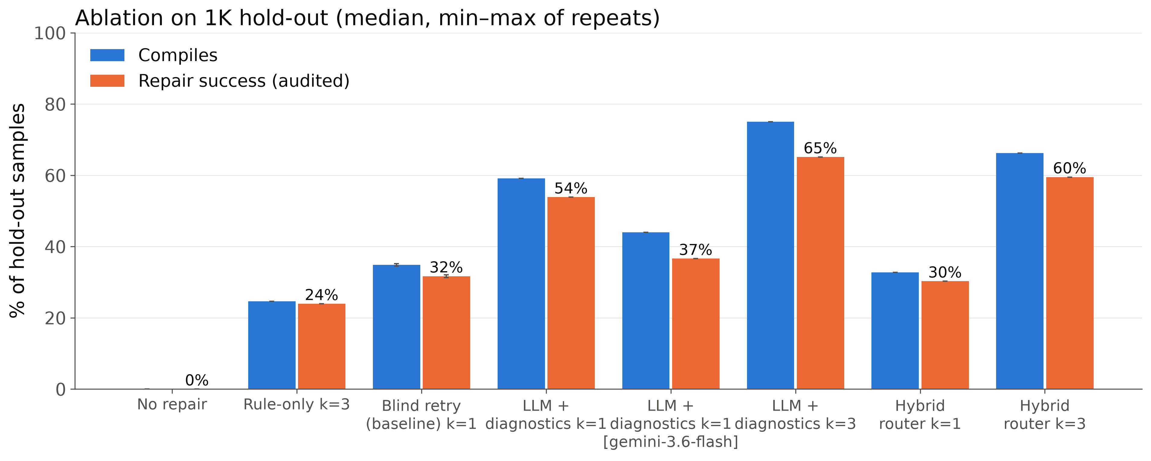
RQ2: thử 3 lần đạt 65,1%, gấp đôi baseline
9
Notes:
Tùng/Tâm: cột xanh là biên dịch, cột cam là thành công đã kiểm toán. k = 3 thêm 11 điểm % so với k = 1; 82,7% thành công đến ngay lần thử đầu, 12,4% ở lần 2. Hybrid kém LLM thuần ở cùng k, xem slide sau.

Slide 10
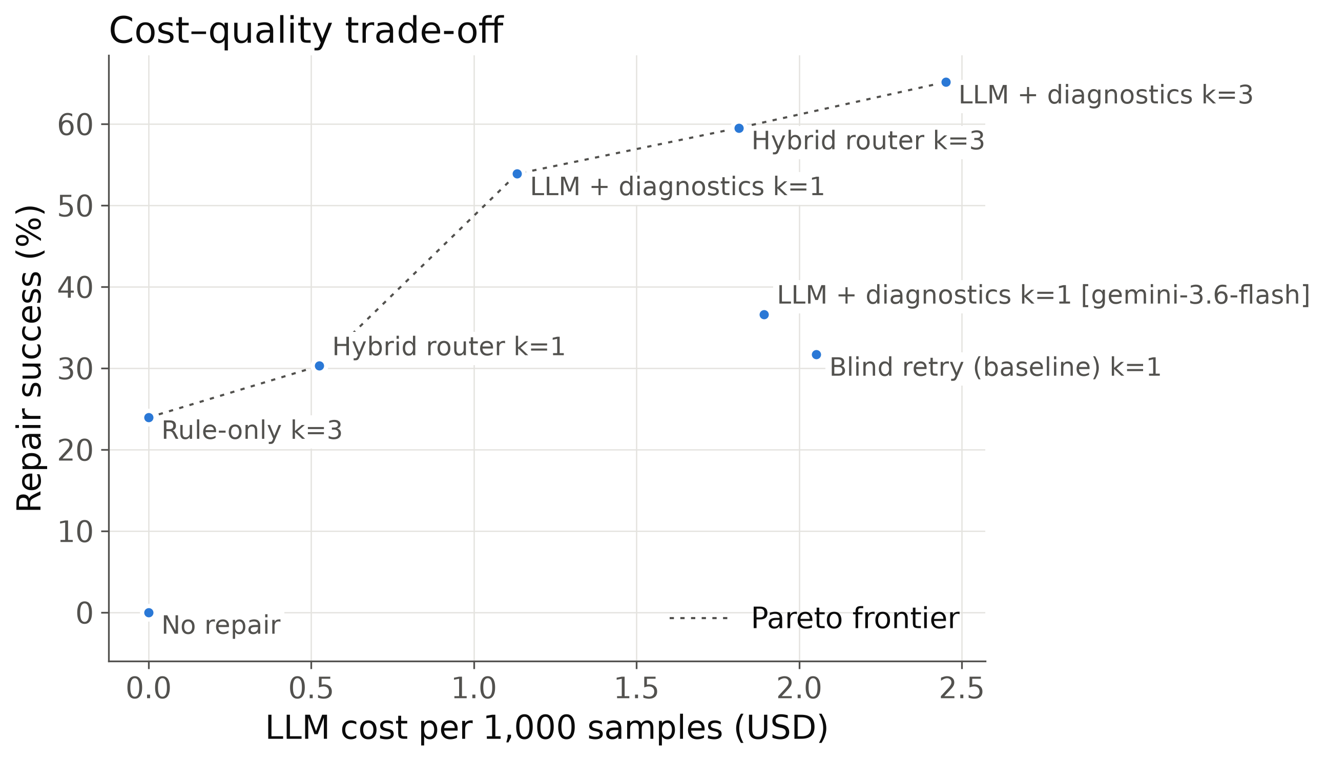
Chẩn đoán vừa tốt hơn vừa rẻ hơn, nằm trên biên Pareto
Đọc biểu đồ
$0: chỉ luật, 23,9%
$1,13: LLM k=1, 53,9%
$2,45: LLM k=3, 65,1%
Blind: $2,05, 31,7%
10
Notes:
Tâm: trục x là chi phí LLM cho 1.000 mẫu, trục y là tỷ lệ thành công. Biên đi từ chỉ luật $0 qua hybrid k=1, LLM k=1, hybrid k=3 tới LLM k=3. Blind và mô hình 3.6 Flash nằm dưới biên: đắt hơn mà kém hơn.

Slide 11
Luật đúng thì gần hoàn hảo, luật sai kéo hybrid xuống
Luật | Áp dụng | Chính xác
R0 khôi phục import | 99 | 97%
R7 ngân sách heartbeat | 81 | 100%
R1 cân bằng ngoặc | 99 | 27%
R3 bảng import | 253 | 0%
R2 chèn từ khoá | 126 | 0%
Hệ quả
Hybrid k=1: 30,3%
LLM k=1: 53,9%
Router chỉ nên dùng luật chính xác cao
11
Notes:
Trung: luật được thử trước trên 203/284 mẫu nhưng chỉ đúng 33%; với k = 1 luật sai là hết lượt. R0, khôi phục import 97%, R7, heartbeat 100%; R2–R6 0% trên tệp hoàn chỉnh. Cải tiến: chỉ dùng luật chính xác, đo trên train.

Slide 12
Không có kiểm toán, tỷ lệ thành công bị thổi phồng
75,0%
65,1%
17–26%
biên dịch được với LLM k=3
thành công đã kiểm toán
bản sửa lỗi đã đổi đề
Kiểm toán chặn
sorry, admit, axiom, native_decide
Thay đổi tên, giả thiết hoặc kết luận của định lý
12
Notes:
Khamsing/Tâm: trong các mẫu thất bại, 17–26% bản sửa của LLM đổi phát biểu và 10–24% chèn sorry hoặc cấu trúc cấm. LLM k = 3: biên dịch 75,0% nhưng thành công thật 65,1%.

Slide 13
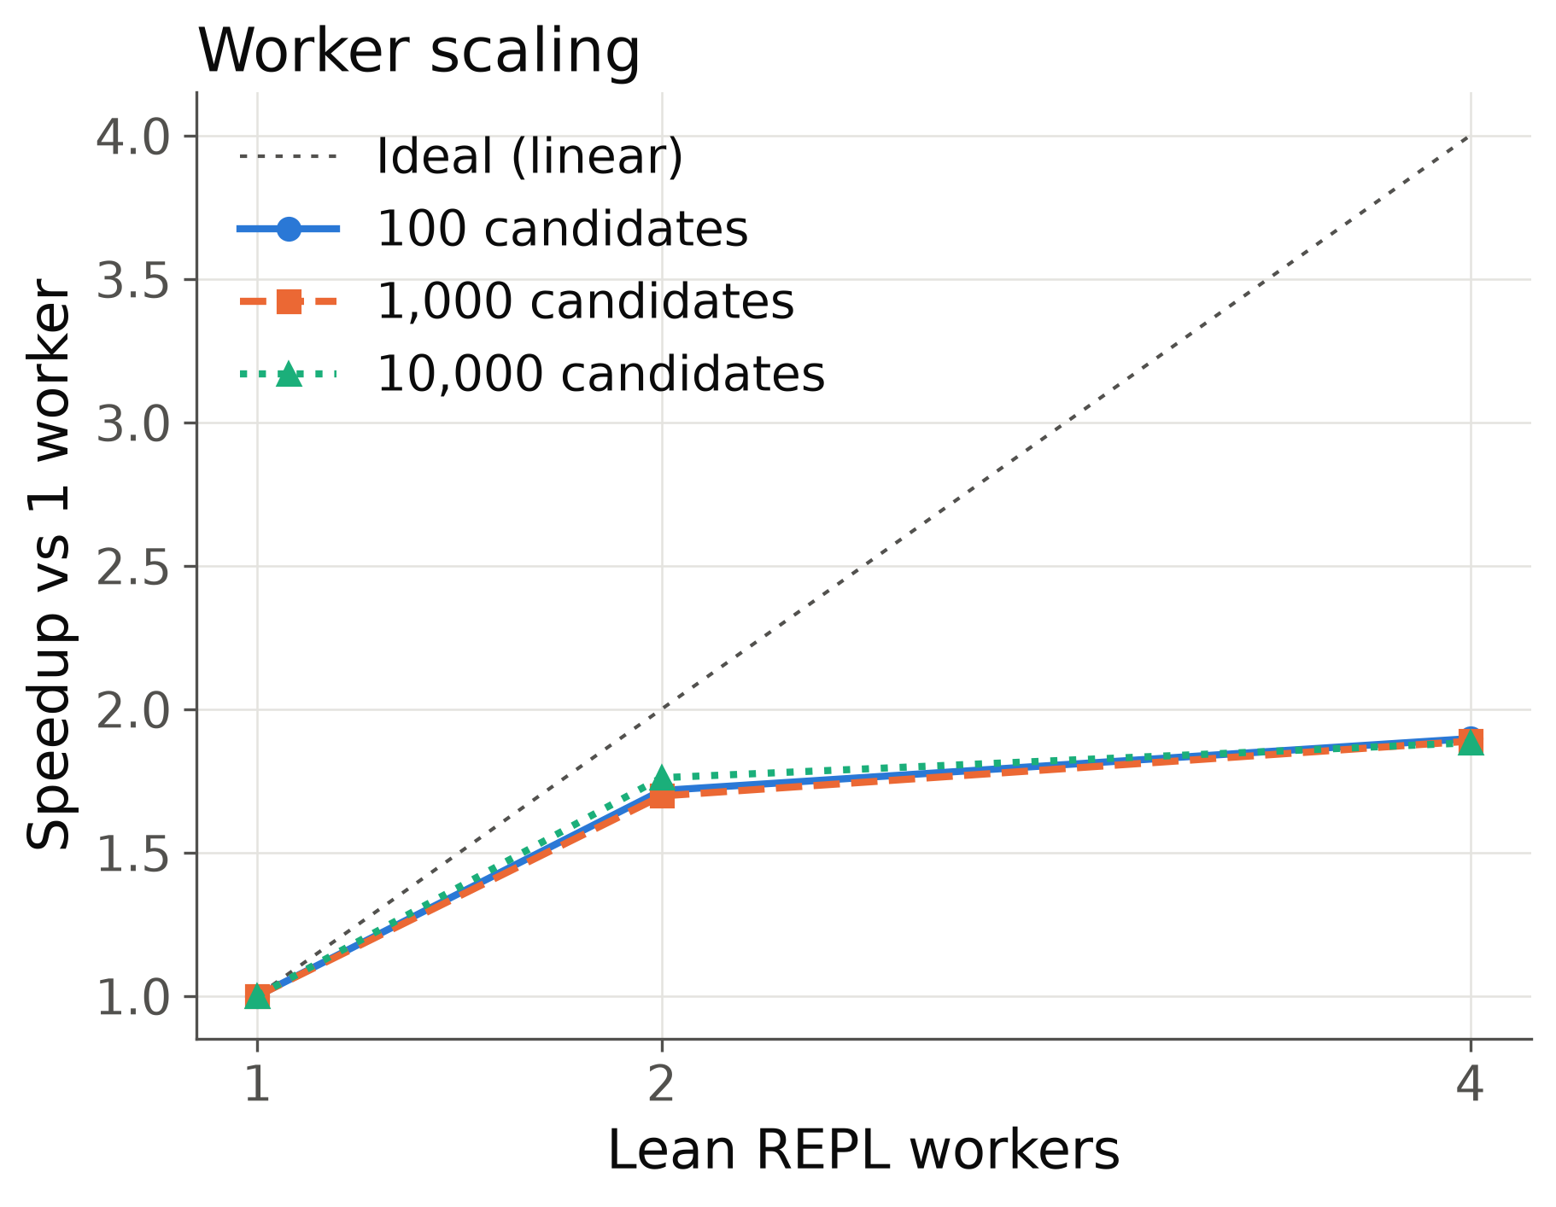
RQ3: 2 worker nhanh 1,76×, 4 worker chỉ 1,88× vì nghẽn CPU
1,52 → 2,86
mẫu/s ở 10K, từ 1 lên 4 worker
3,1 → 6,5 s
P95 thời gian phục vụ, từ 1 lên 4 worker
13
Notes:
Dũng: 3 mức × 3 mức worker × 3 lần lặp, spread ≤ 4%. Từ 2 lên 4 worker chỉ thêm 7–11% thông lượng, P95 phục vụ tăng gấp đôi, 3,1 → 6,5 s ở 10K: 4 REPL tranh 4 vCPU. Bộ nhớ USS 12,6 → 21,1 GB. Mở rộng tiếp cần nhiều máy.

Slide 14
Demo: lỗi → phân loại → sửa → Lean kiểm tra → kiểm toán
E000880 · luật
E000003 · LLM
E000197 · vòng lặp
Thiếu import Mathlib
R0 sửa, Lean OK
0 token · 73 ms
Lần 1: dùng sorry → bị chặn
Lần 2: không biên dịch
Lần 3: đúng · 4.583 token
Chứng minh là sorry
Lần 1 sai, lần 2 đúng
779 token
14
Notes:
Trung/Tùng/Khamsing: chạy slides/demo_script.md, phát lại log, $0. E000880: luật R0, 0 token. E000003: cùng loại lỗi, chỉ LLM, lần 1 lách bằng sorry bị chặn, lần 3 đúng, 4.583 token. E000197: đúng ở lần 2.

Slide 15
Kết luận: chẩn đoán + kiểm toán + REPL thường trú
Kết luận
Hạn chế → hướng phát triển
RQ1: 31,7% → 53,9%, rẻ hơn 45%
RQ2: k=3 đạt 65,1%; luật cần chọn lọc
RQ3: REPL nhanh 3–4 bậc; bão hoà CPU ở 2 worker
Lỗi tổng hợp → dữ liệu thật Nhóm 5
Một họ LLM → mô hình chuyên Lean
Một máy → worker phân tán
15
Notes:
Tâm: trả lời RQ1–RQ3 bằng số; hạn chế trung thực; hướng phát triển.

Slide 16
Phân công bảo vệ: mỗi người một mảng, ai cũng nắm toàn pipeline
Thành viên | Mảng trình bày và trả lời
Đào Văn Tâm | Câu hỏi nghiên cứu, đánh giá, chi phí
Trần Quang Đức Dũng | Worker pool, REPL, khả năng mở rộng
Lâm Thành Trung | Luật sửa, độ chính xác từng luật
Nguyễn Xuân Tùng | LLM: blind vs chẩn đoán, prompt
Khamsing OUTHAIHUENG | Parser, taxonomy, kiểm toán
Mekdala Nounou | Dataset, chia tập, data card
16
Notes:
Tâm: giới thiệu người trả lời từng mảng khi hỏi đáp, contributions.md, slides/defense_qa.md.

Slide 17
Cảm ơn cô và các bạn
Hỏi đáp
17
Notes:
Cả nhóm: cảm ơn, mời hỏi đáp; Tâm điều phối người trả lời theo bảng phân công.

